Slide 1


Slide 2


Slide 3
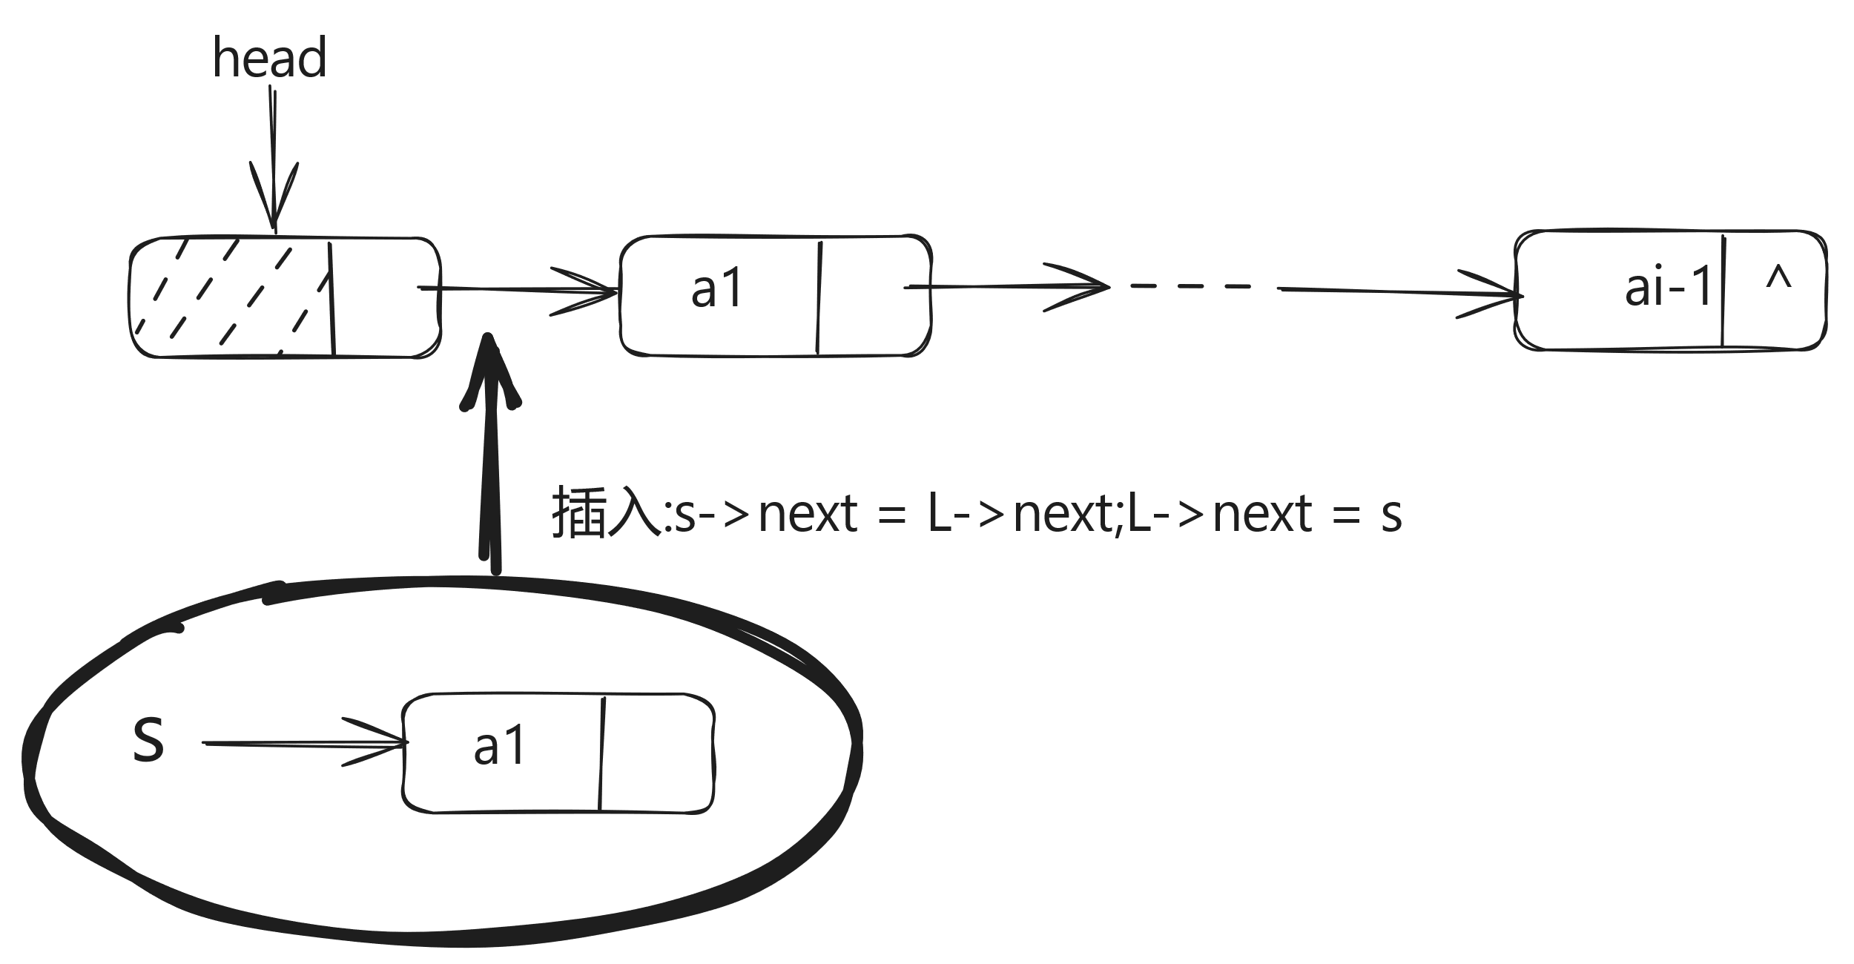

Slide 4
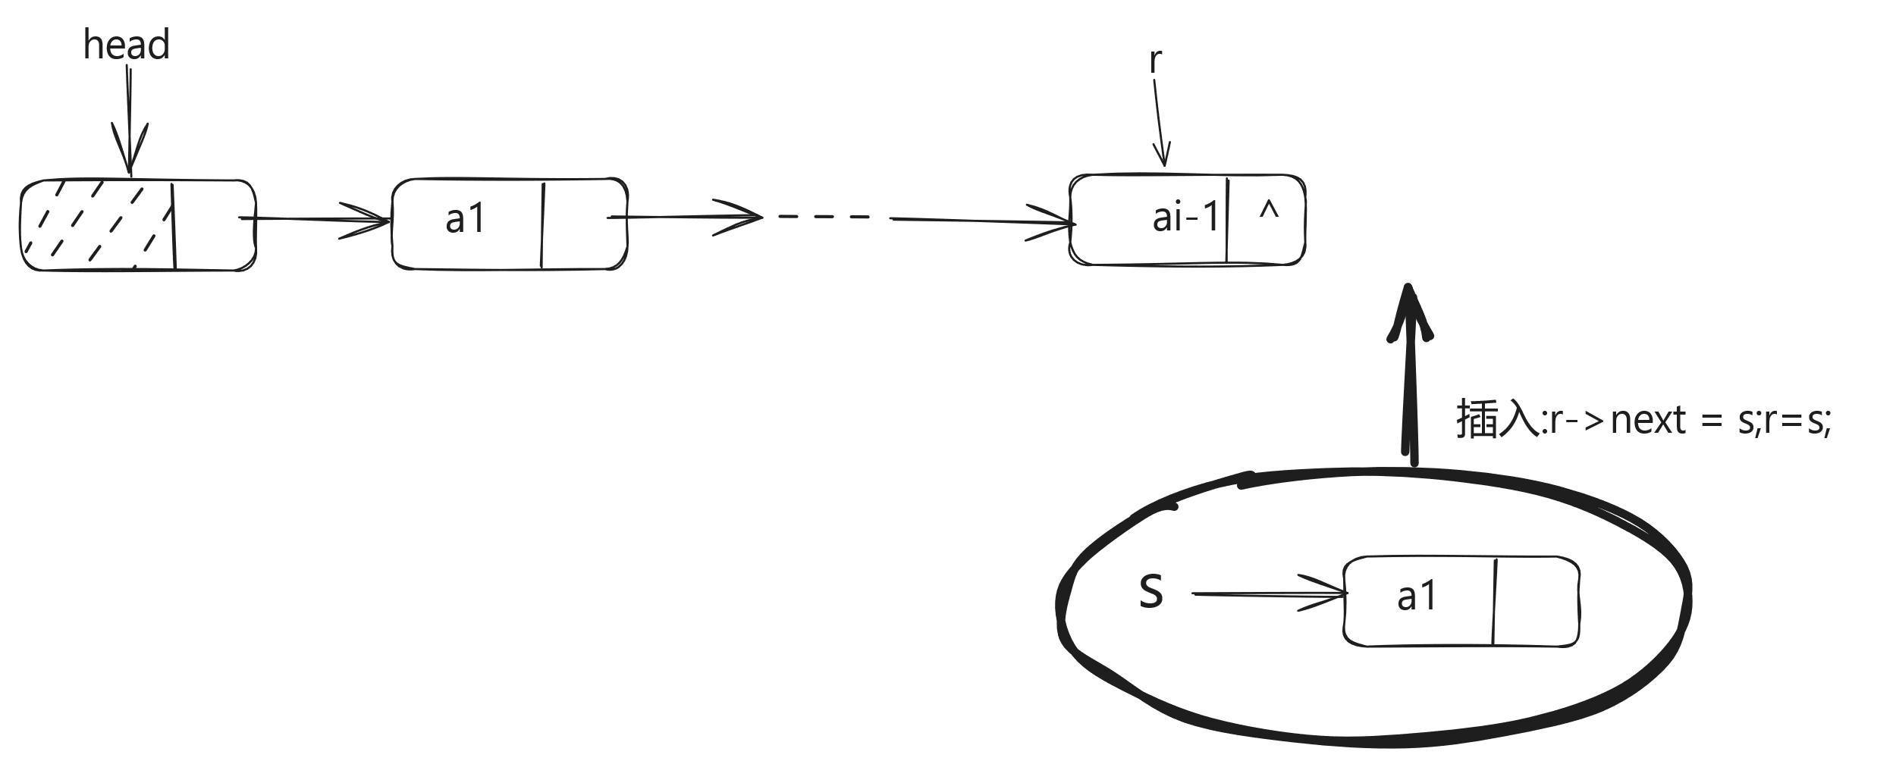

Slide 5
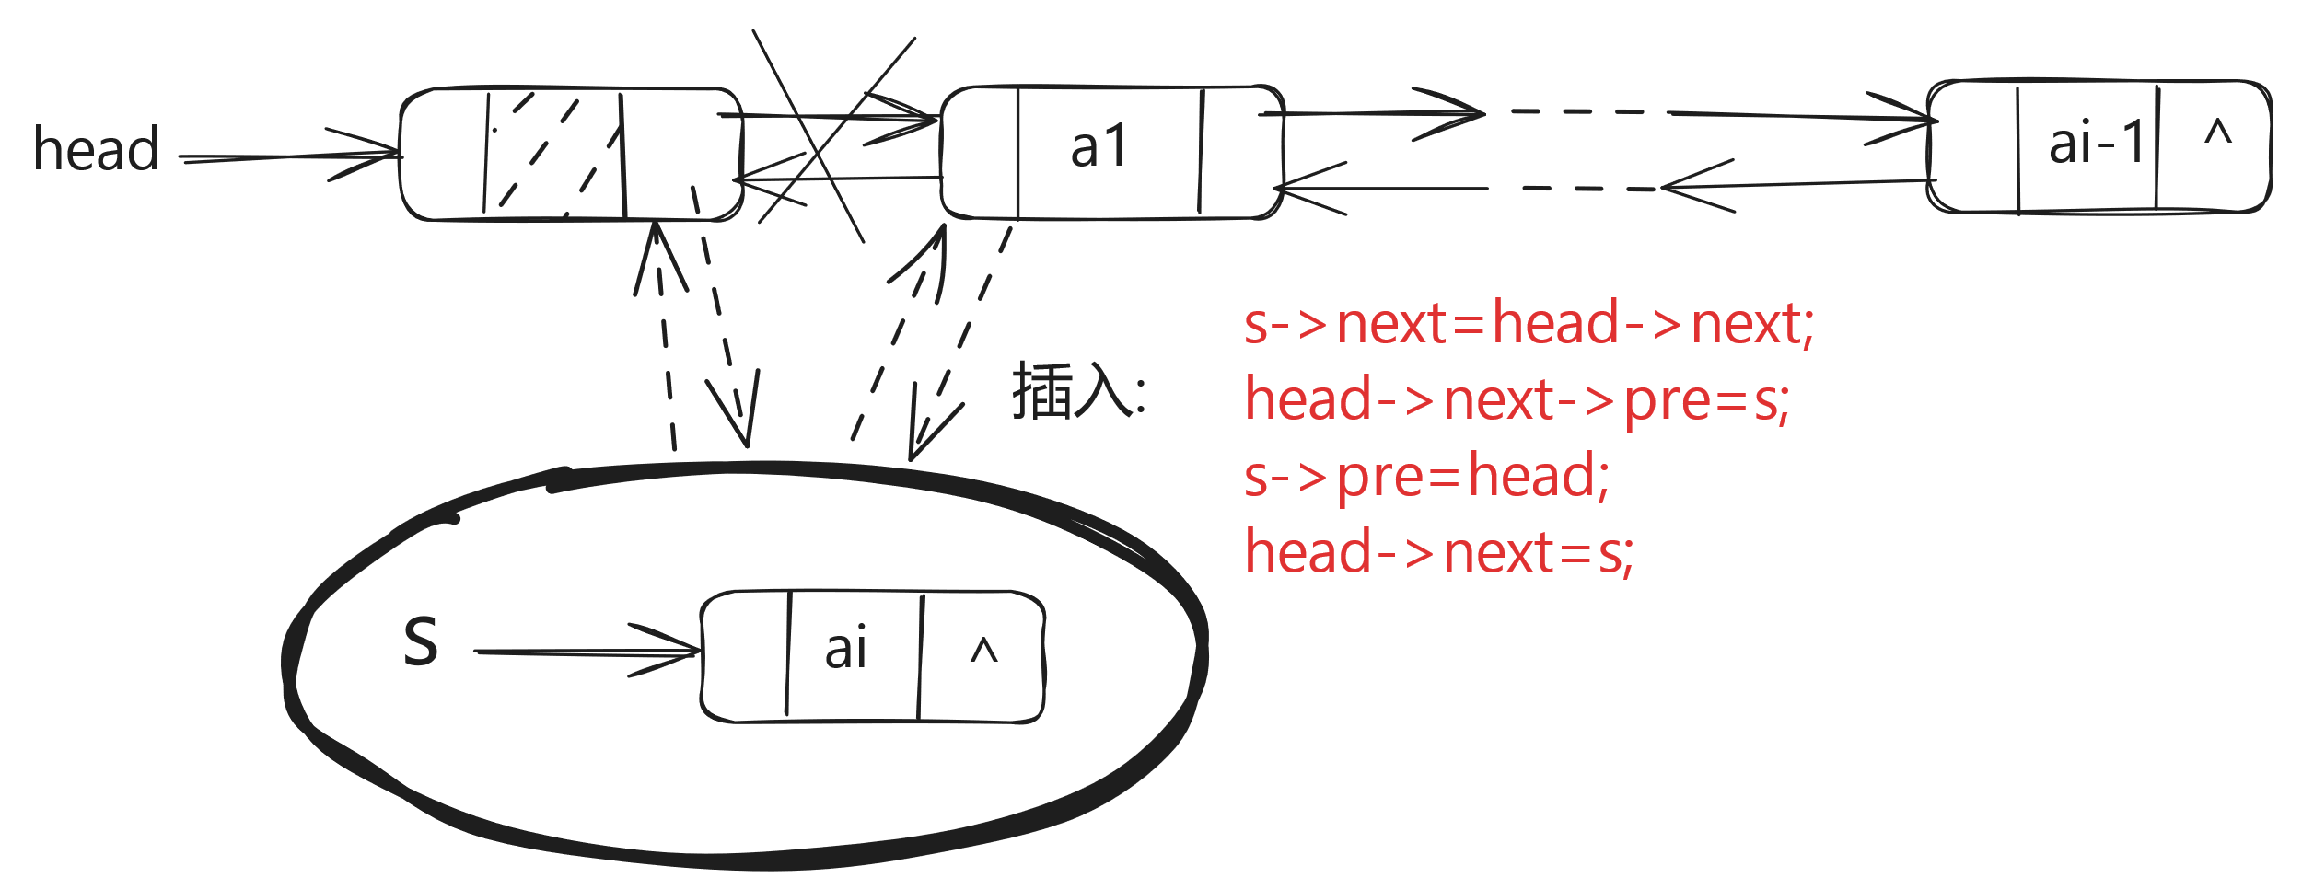

Slide 6
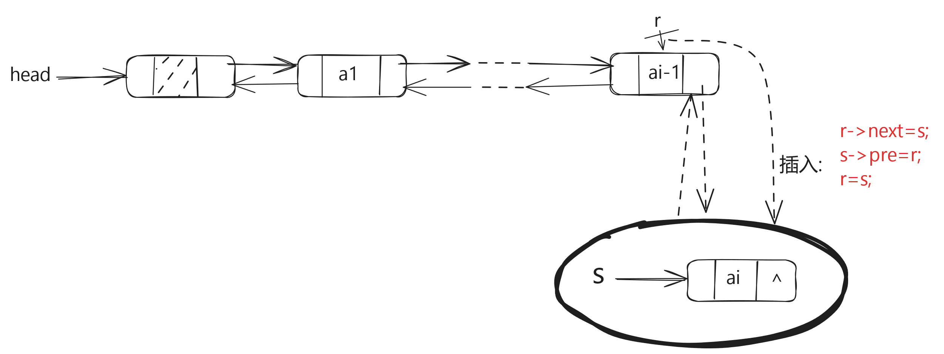

Slide 7
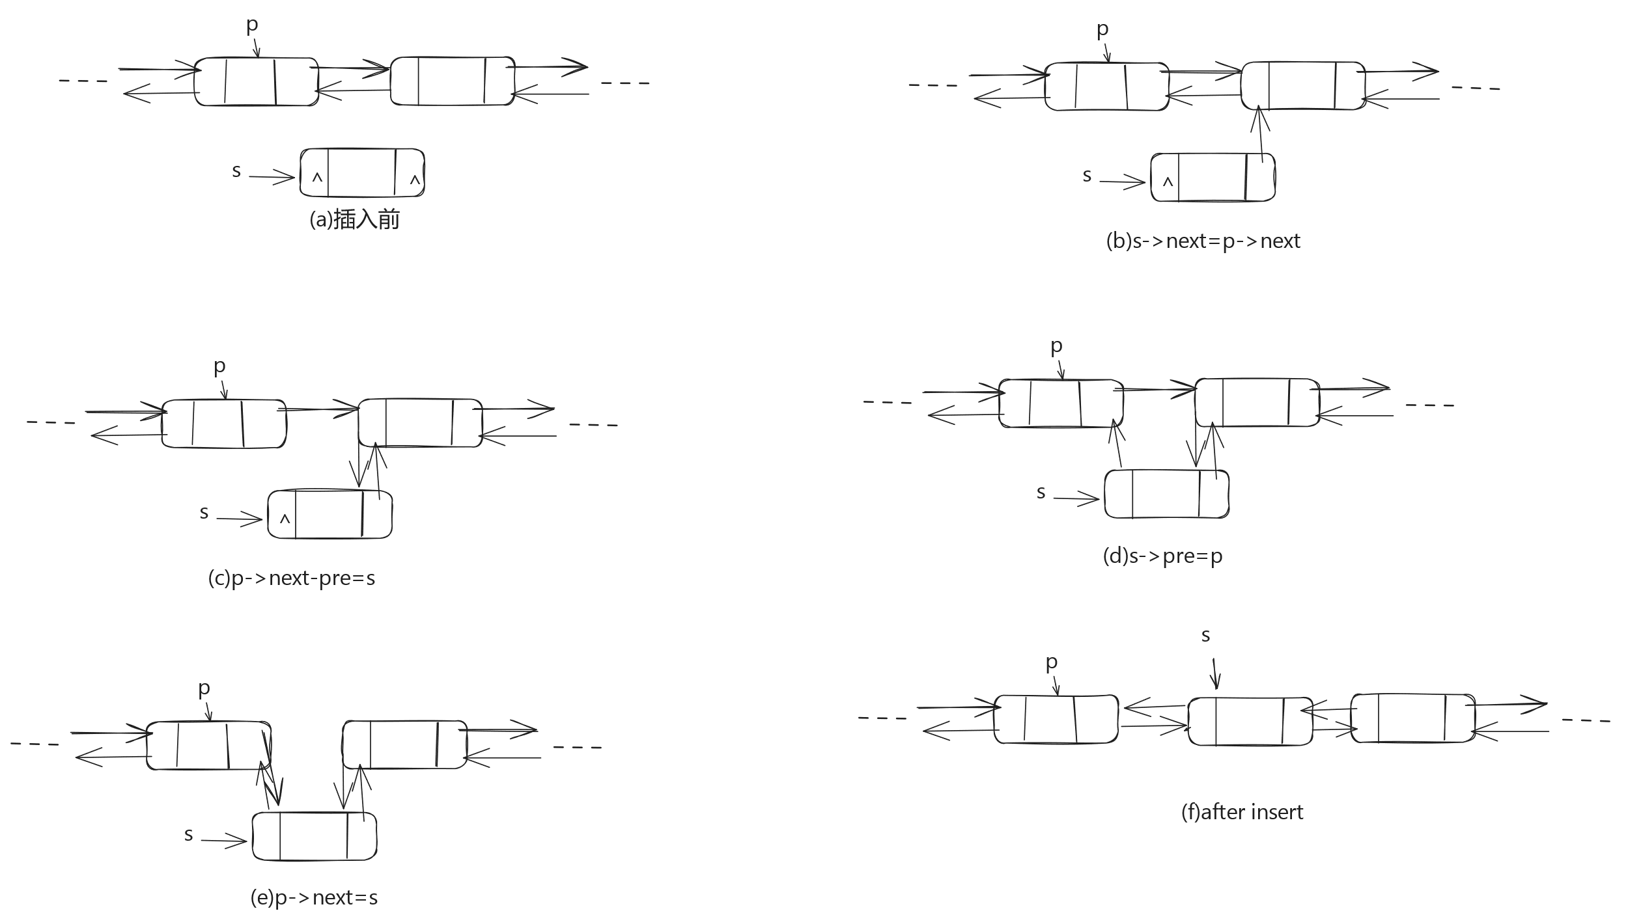

Slide 8
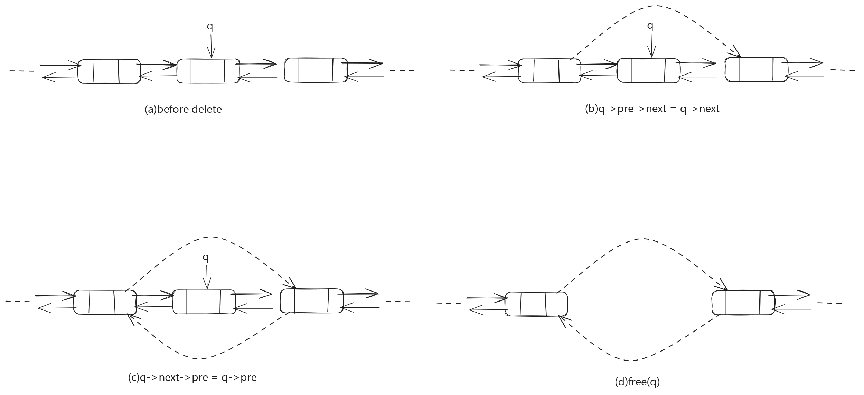

Slide 9
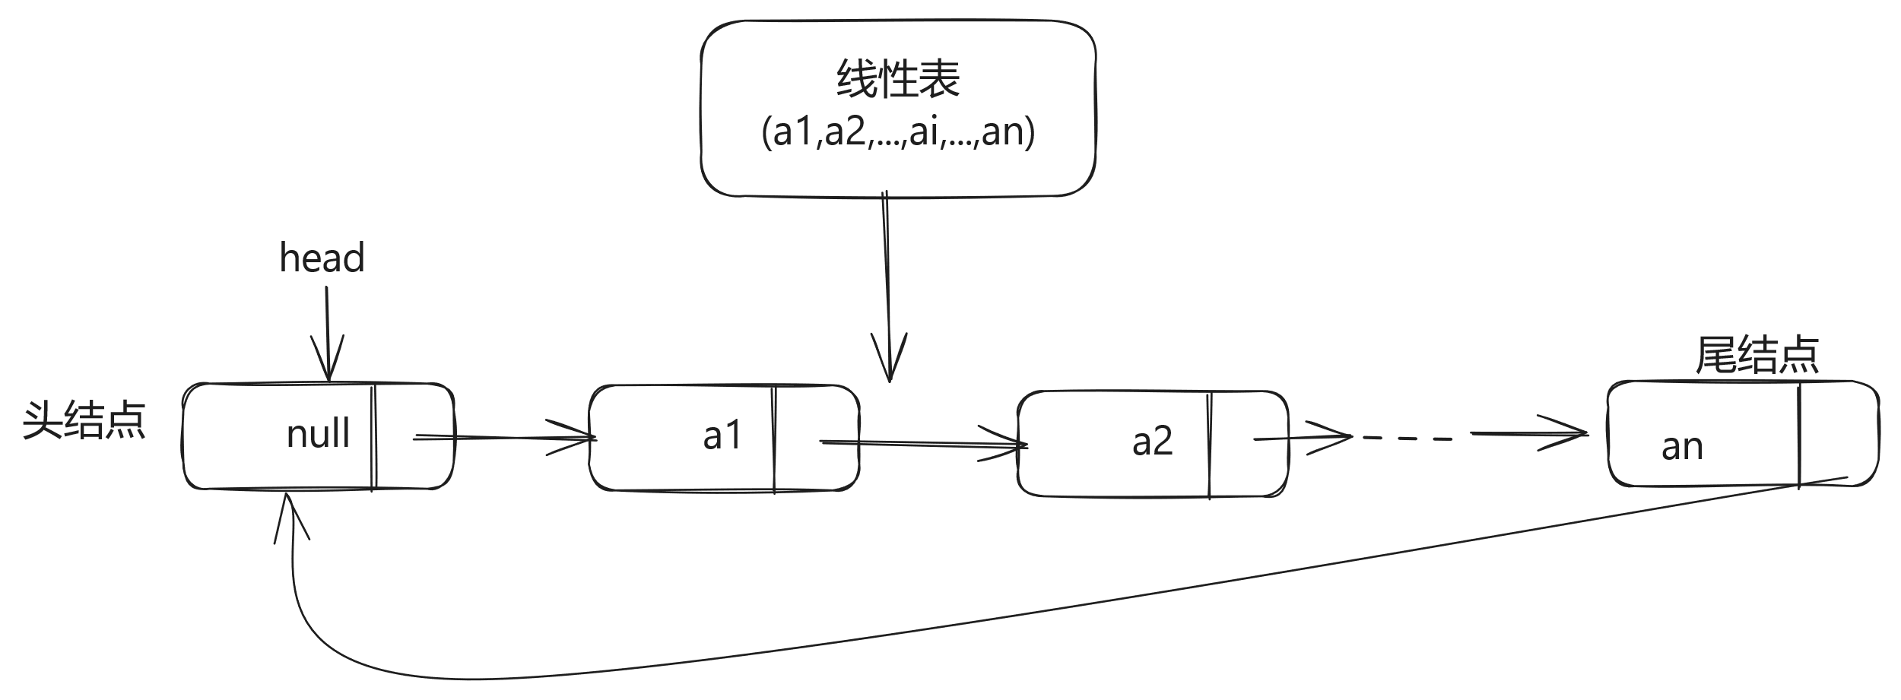

Slide 10
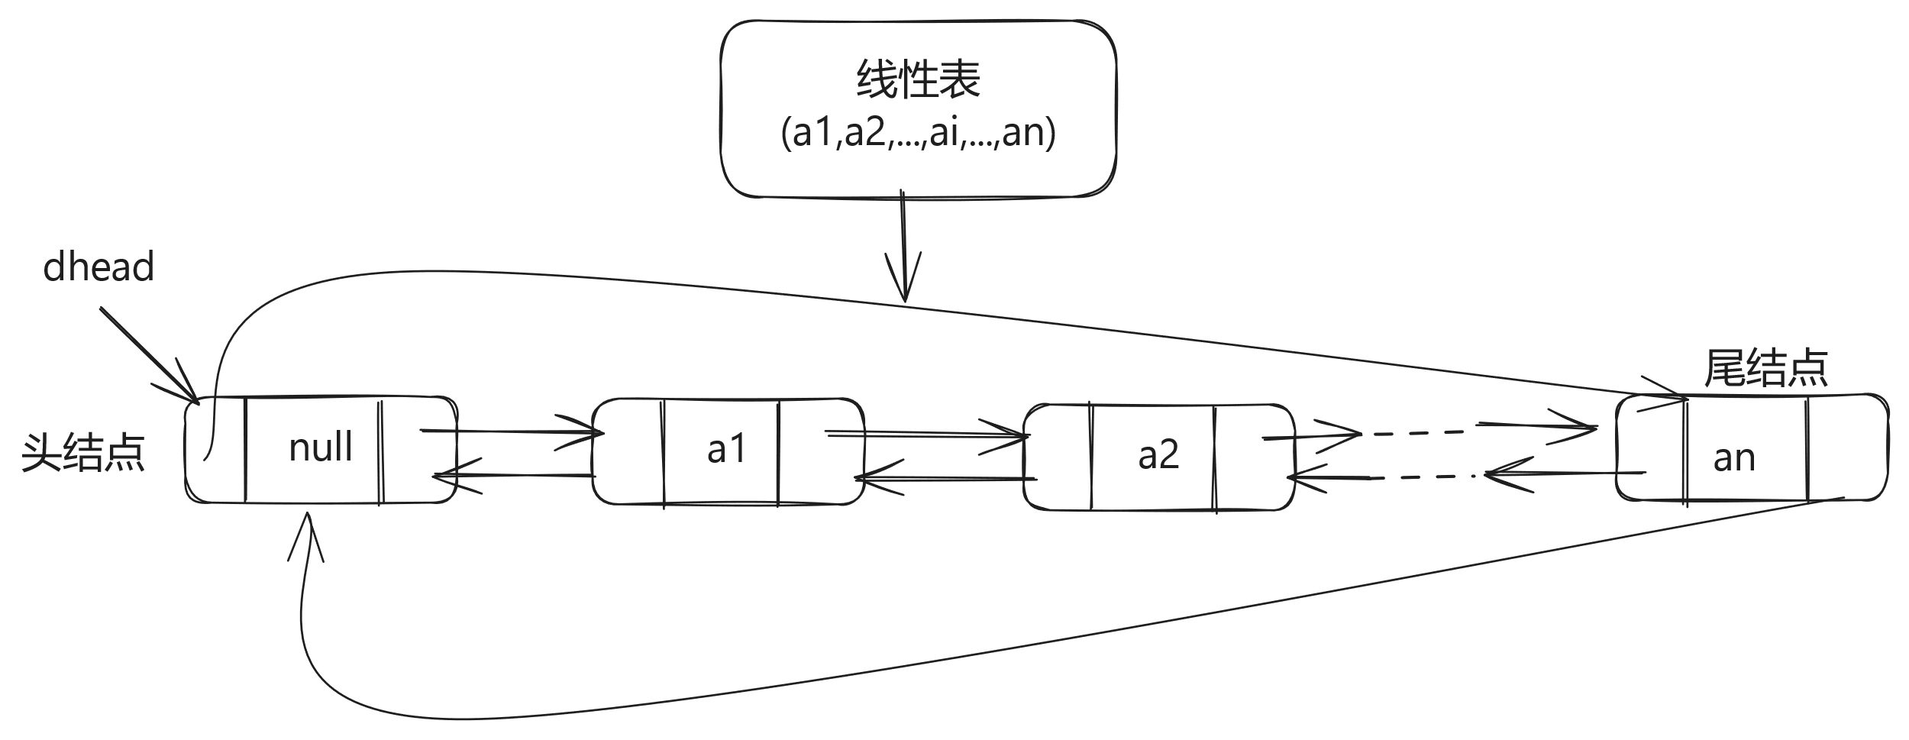

Slide 11


Slide 12
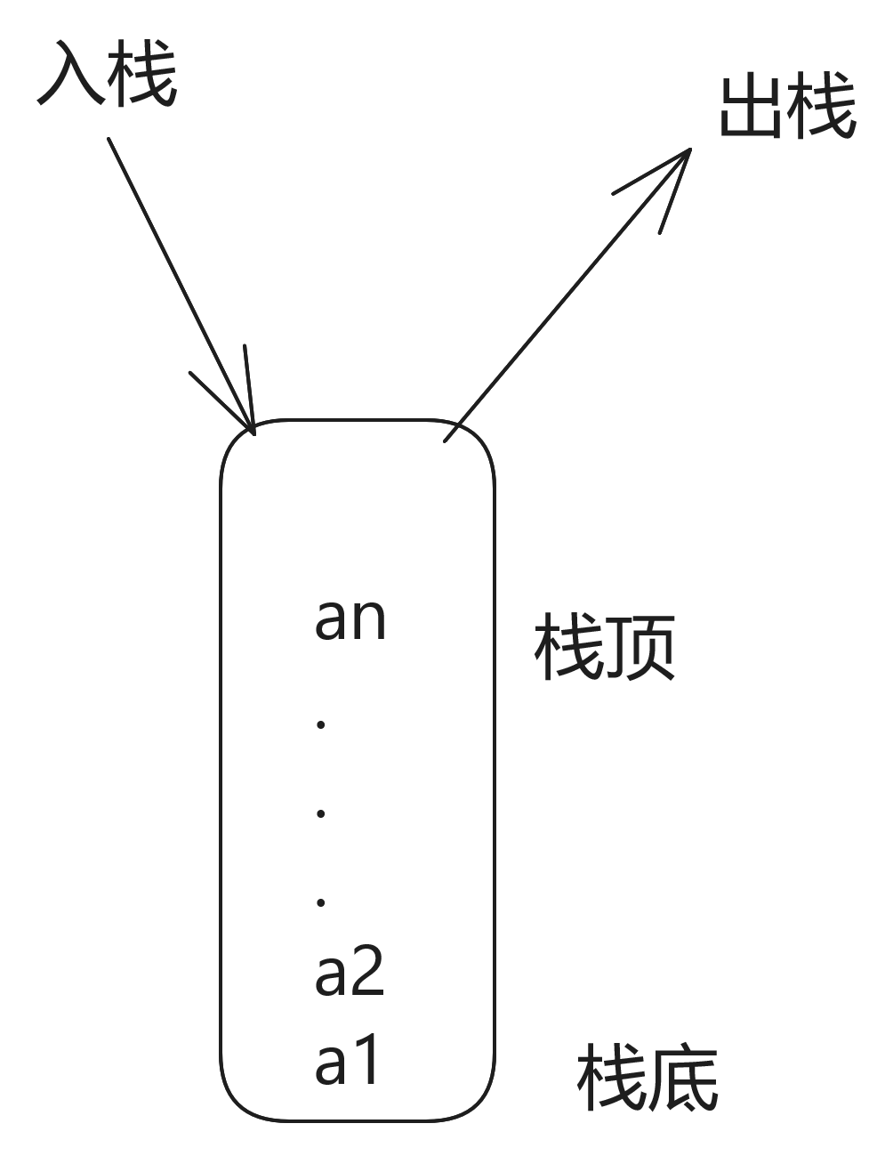

Slide 13


Slide 14


Slide 15
0
MaxSize-1
栈数组
data
data
0号栈栈底
0号栈栈顶
1号栈栈顶
1号栈栈底

Slide 16
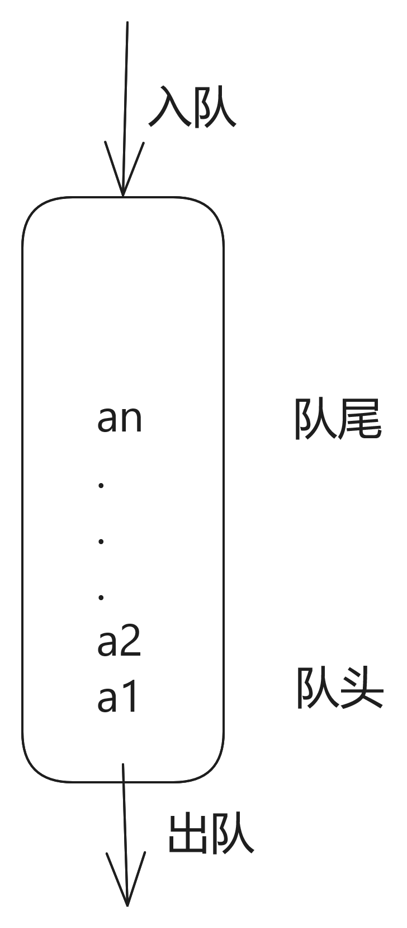

Slide 17


Slide 18
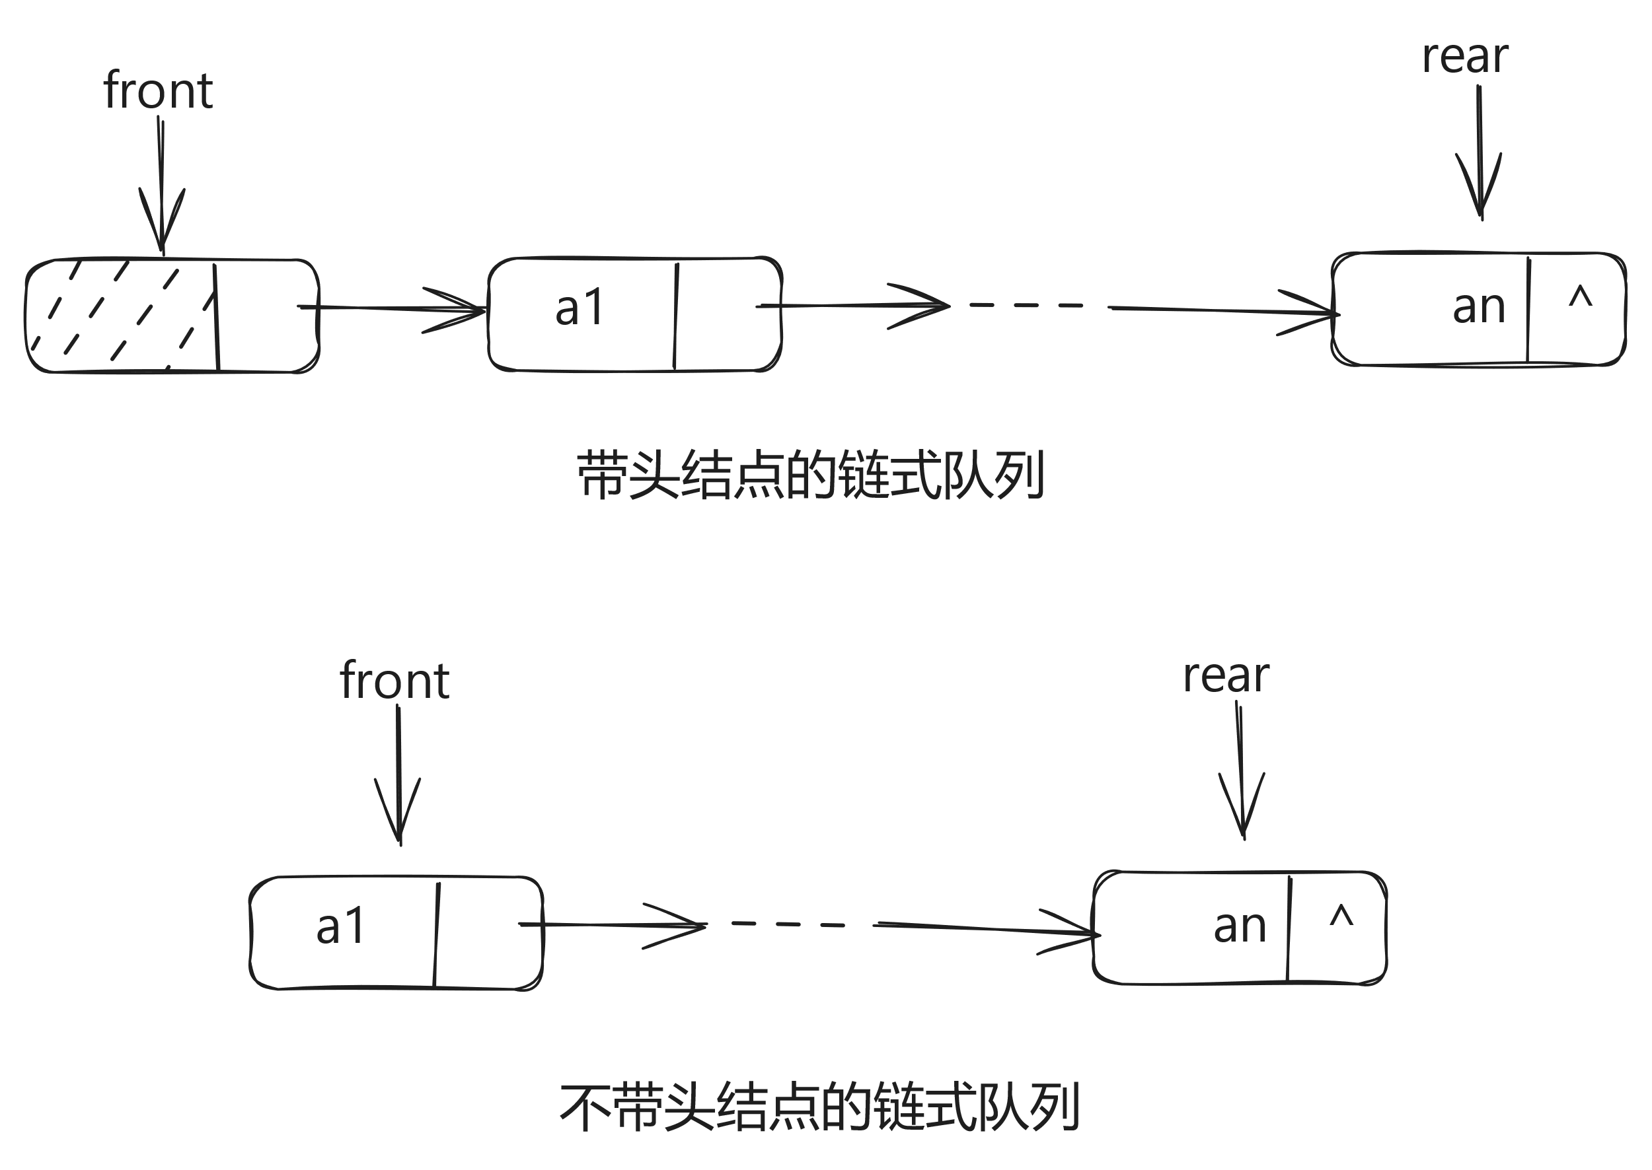

Slide 19
an
.
.
.
a2
a1

Slide 20
